Slide 1
« Génération Architecture »
Platform 3 – Architecture Principles
Yannick NEFF (SIGL 2008)

Slide 2
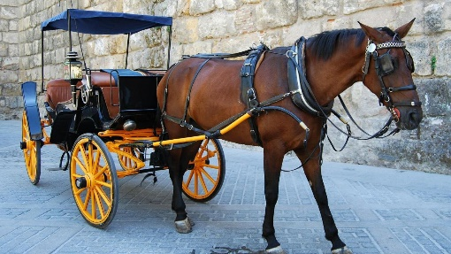

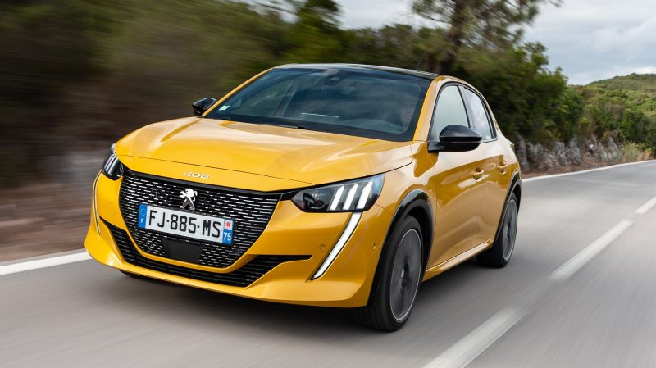
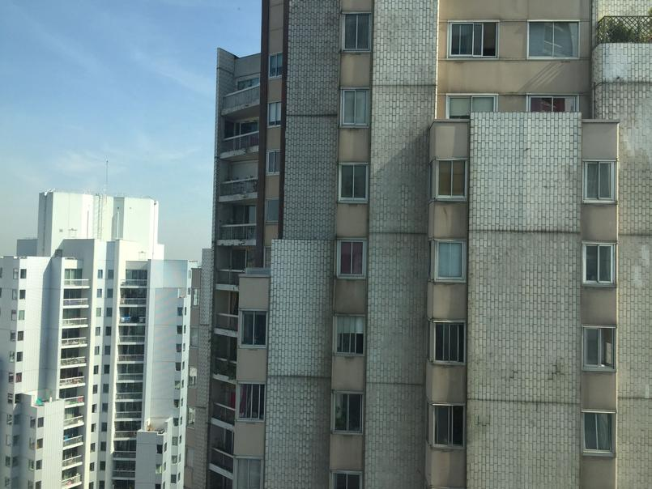
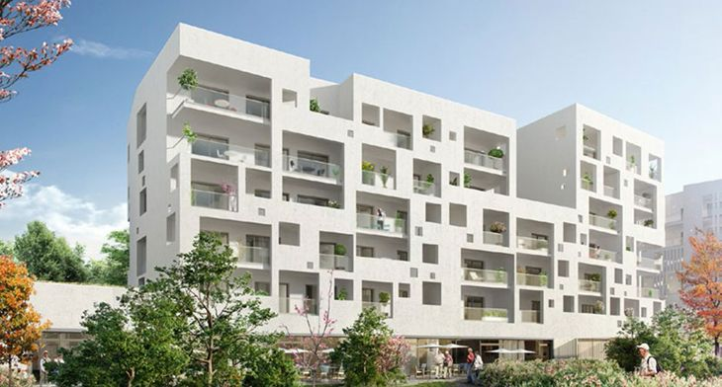
Génération de platform (Platform 2 vs Platform 3)

Slide 3
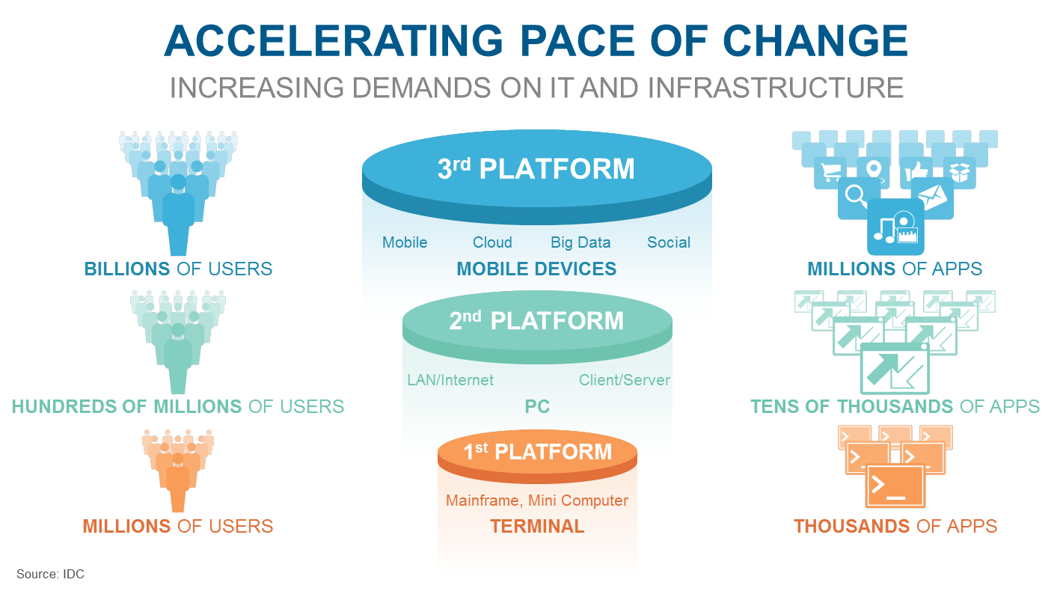
Génération de platform (Platform 2 vs Platform 3)

Slide 4
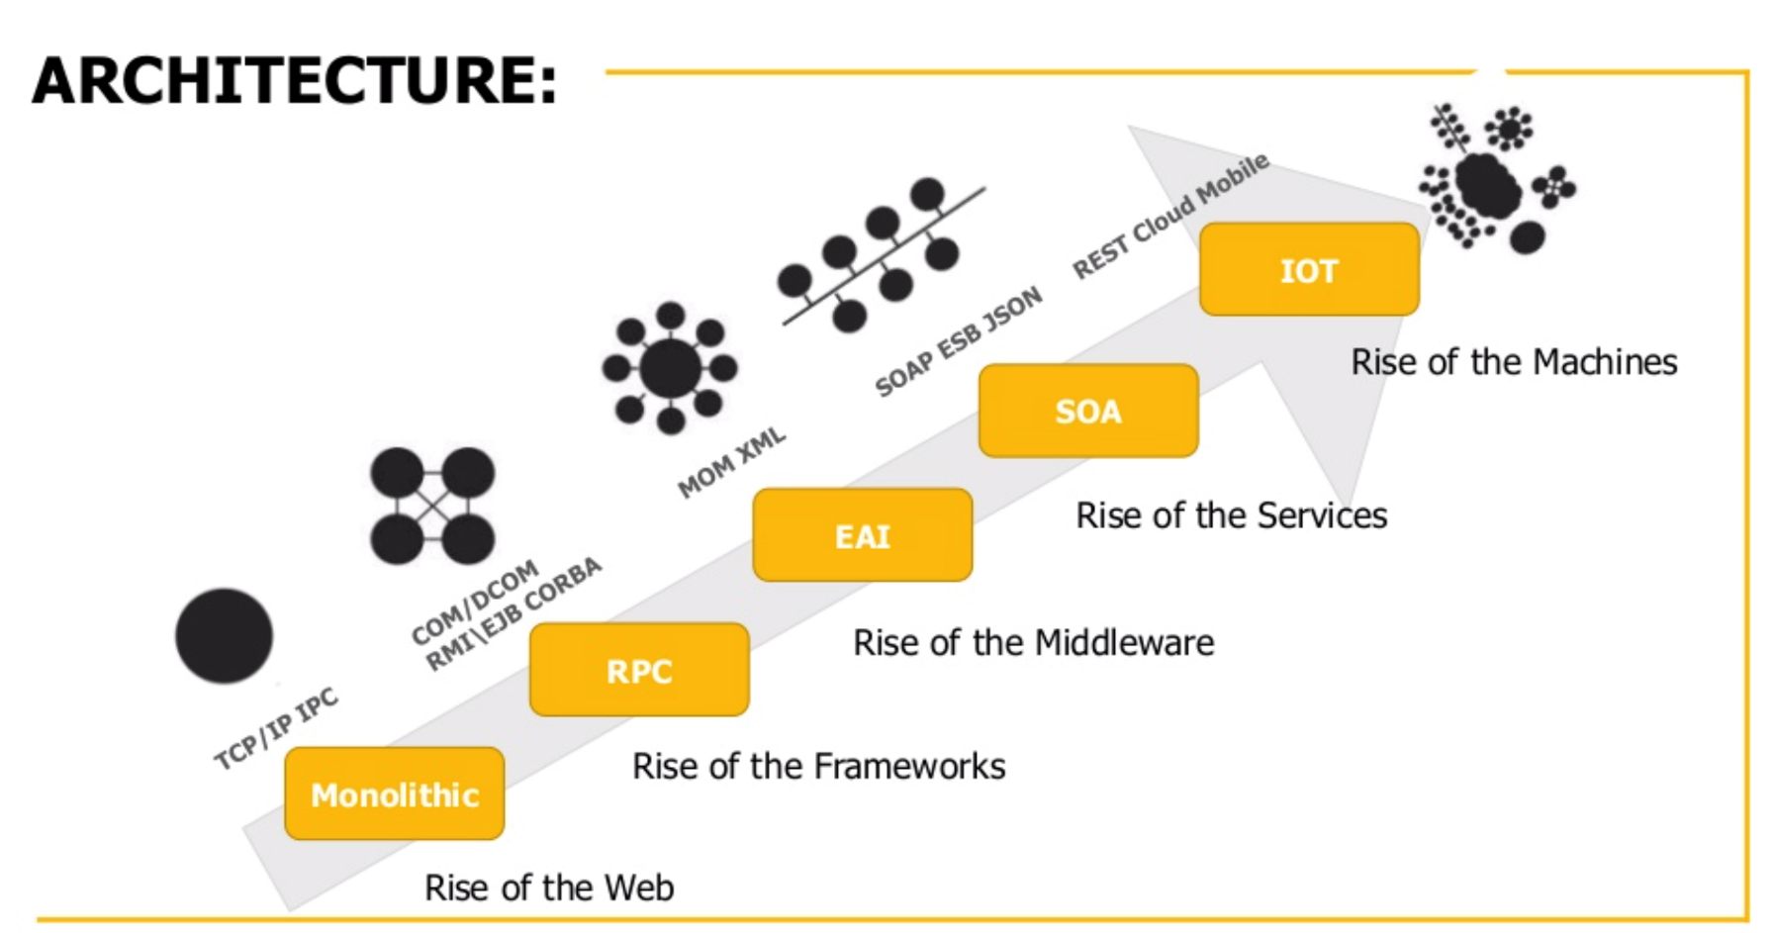
Génération d’architecture

Slide 5
Platform 2 vs Platform 3
 | Platform 2 | Platform 3
Architecture | Data-Driven Architecture | Event-Driven Architecture
Hosting | Datacenter & Virtualisation | Cloud / aaS
Terminal | PC | SmartPhone, IOT…
Delivery & Run | ITIL | DevOps
Scalabilité | Verticale | Horizontale
Echange | Fichiers | API / Evenements / Logs
Découpage | Monolithique | MicroService
Haute Dispo | Redondance | Résilience
Compute | VM / Server | Lambda / Container
Patching | Patch | Rebuild

Slide 6
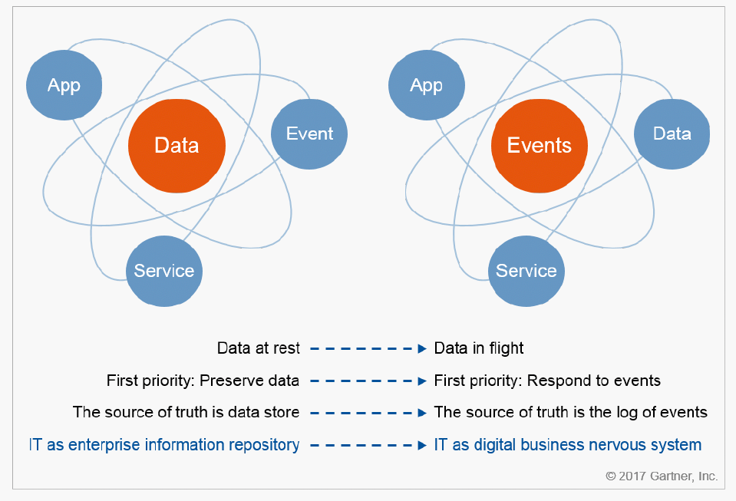
Event-Driven vs Data-Driven

Slide 7
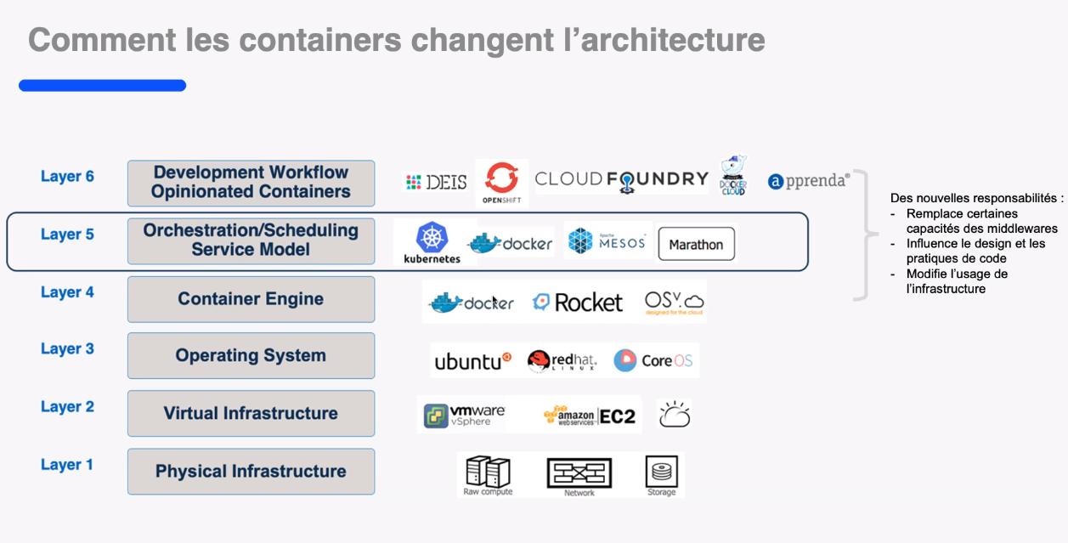
Focus sur les « Containers »

Slide 8
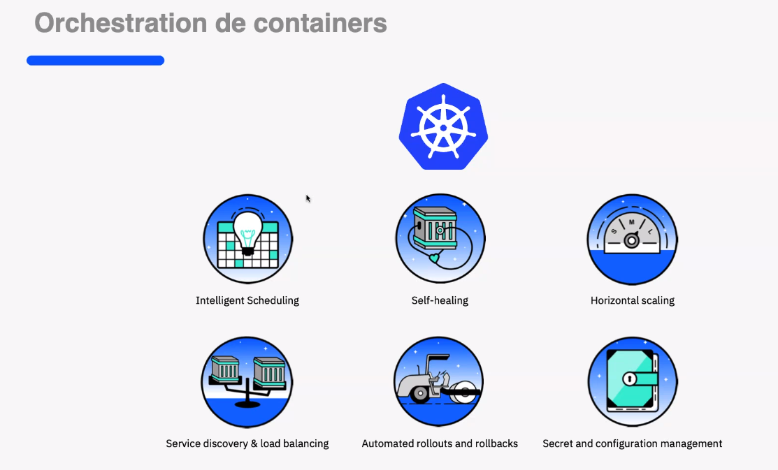

Slide 9
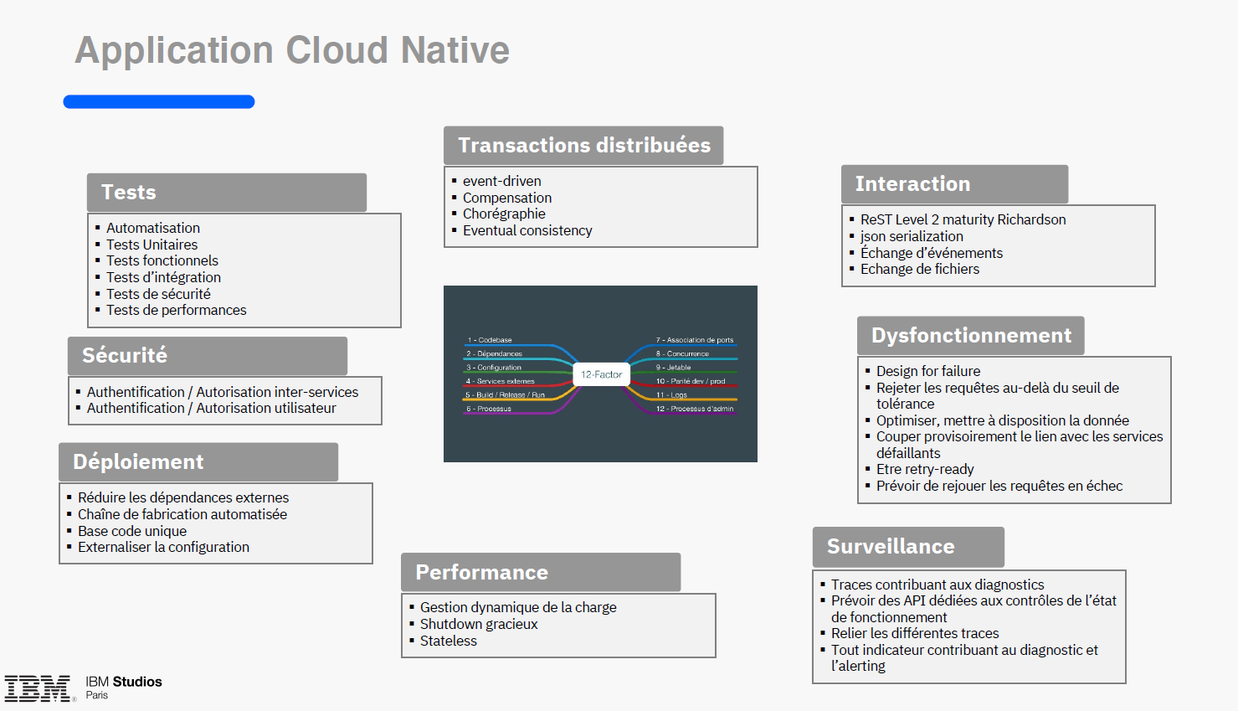

Slide 10
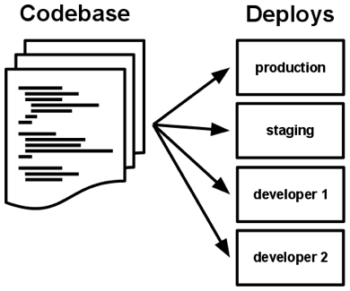
Base de code
Stocker l’infra (l’application) dans un Repository de Code (git)
L’application / l’infrastructure est une instance du code
Utilisation des paramètres
Langage
  Appli (de programmation):
  C, C++…
  Infrastructure (de déclaration)
  IAC / Infra As Code: Terraform…
F de F(x) = y
Remplace (en partie) « DAT »
Source https://12factor.net/fr/

Slide 11
Déclarez explicitement et isolez les dépendances
Supprimer l’implicite
Déclarer toutes les dépendances dans un « Manifeste » (pip, autoconf)
Embarquer les dépendances ou les spécifier

Slide 12
Stockez la configuration dans l’environnement
Base de code + configuration = Instance
  Paramètres, clé de connexion
x de F(x) = y
Stockage
  Repo (/config)
  Database / « state » (tfstate)
  Base de registre (année 2000)
  Variable d’environement
Se stocke dans la CMDB (Platform 2) / Repos de code (Platform 3)

Slide 13
Traitez les services externes comme des ressources attachées
Les services « Internes » sont considérés comme les services « Tiers » ➔ ce sont des « Ressources »
  La DB d’une application est « géré » comme un service externe (envoi de mail…)
Paradigme des “interfaces”
Pas de changement de code si changement de “type” de resource (MySQL dans un serveur vs AWS RDS)

Slide 14
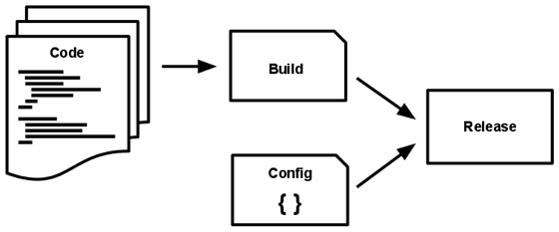
Séparez strictement les étapes d’assemblage et d’exécution
Séparation stricte des étapes
  Build : (compilation) => artefact autonome incluant les dépendances externes (lib)
  Release : Différents Builds + configuration (=> deploy)
  Run

Slide 15
Exécutez l’application comme un ou plusieurs processus sans état
Les traitements sont « stateless » et stocke leur « data » dans un service externe statefull (DB, S3…)

Slide 16
Exécutez l’application comme un ou plusieurs processus sans état
Les traitements sont « stateless » et stocke leur « data » dans un service externe statefull (DB, S3…)

Slide 17
Jetable : Maximisez la robustesse avec des démarrages rapides et des arrêts gracieux
Les processus des applications 12 facteurs sont jetables, c’est-à-dire qu’ils peuvent être démarrés ou stoppés en un instant. Cela simplifie un rapide grossissement horizontal, le déploiement rapide du code ou de changements dans la configuration, ainsi que la robustesse des déploiements de production.
Lié au « stateless »

Slide 18
Parité dev/prod
Réduire les fossés
  Temporel: délai de mise en prod
  People: faire du devops
  Outils: mêmes outils (container…) / SQLite vs SQL Server
  « Taille » : 2 VM vs 20 VM

Slide 19
Lancez les processus d’administration et de maintenance comme des one-off-processes
Les processus d’administration font partie intégrante de l’application et de son cycle de vie
  (plus de carte NIC d’admin…)
Le code se trouve dans le Repo

Slide 20
Autres (liés au monde « appli »)
Exporter les services via des associations de ports
Grossissez à l’aide du modèle de processus
Traitez les logs comme des flux d’évènements

Slide 21
Introduction
Production / Exploitation
  Production : argent d’aujourd’hui, projet = demain
  Monitoring / Supervision (plateforme 2 vs plateforme 3)
  Sauvegarde (plateforme 2 vs plateforme 3)
  Métrologie (plateforme 2 vs plateforme 3)
  Batch / Orchestrateur (plateforme 2 vs plateforme 3)
  Capacity Planning (plateforme 2 vs plateforme 3)
  Gestion des environnements (plateforme 2 vs plateforme 3)
  Test de DR
Organisation (people)
ITIL : Change / Incident / Problem

Slide 22
Monitoring / Supervision
Objectif : détecter les « pannes » des couches matérielles, OS, middleware, applicatifs
Monitoring nécessaire sur chacune des couches car chaque couche apporte une redondance/résilience pour la couche supérieure (matériel / os / middleware / app)
Multitude de logiciels de monitoring et parfois le « logiciel » vient avec sa solution de monitoring (cas de « Renault », « Antivirus MS sur Windows »)
2 types d’alertes : curatif (panne), préventif (prévention)
Souvent liés / confondus / mélangés avec la Métrologie sur la détection des problèmes de performance, remonté de métriques

Slide 23
Architecture plateforme 2
Approche : Généraliste (IBM Patrol, HP, BMC) vs Spécialiste (Monitoring AD, Hadoop, Citrix, Cloud Public…)
Besoin d’une Console Centrale de remonté des alertes (hypervision)
Architecture classique
  Des agents/connecteurs + 1 serveur de monitoring
2 types : pull, push
  Push : 1 agent envoi les pannes
  Pull : mais si l’agent est en panne, il n’enverra pas de panne… il faut des contrôles réguliers en mode pull, pull peut etre sans agent (agentless)

Slide 24
Architecture plateforme 2
Zoom sur
  Matériel : Détecte les pannes hardware
    Logiciel propre au matériel (serveur, stockage, réseau) sur les gammes « Entreprise »
    Livraison automatique du matériel de remplacement
    Mode curatif ou préventif
    Ex : BMW vs Renault
  OS : Détecte les pannes liées à l’OS
    File System Full, process/service down, ping, sauvegarde, batch
  Middleware
    AppServer : Perte de connexion à la base de données, logs pleins, certificats SSL expirés, sauvegarde /batch
    DB : TableSpace full, index, sauvegarde / batch
  Applicatif : Détecte les pannes applicatives
    Des tests codés dans le code ou à l’extérieur (comme le healthcheck d’un loadbalancer)
  Protocol : SNMP ou propriétaire

Slide 25
Marché
OpenSource : Nagios / Zabbix / Centreon / Shinken
Propriétaire généralisé : BMC Patrol, HP SiteScope, Nimsoft/CA
Spécifique : Oracle Entreprise Manager, SAP (Inventy)

Slide 26
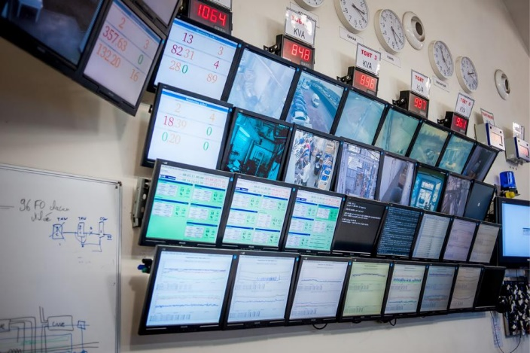
Organisation dans les grandes entreprises
Si le SI est « infogéré » => infogérant
Equipe 24/7h devant des écrans de monitoring qui attendent et traitent les alertes
  Command Center / tour de contrôle
Traiter : essayer de la résoudre tout seul (redémarrage du process… par exemple) ou passer au N2 / Astreinte

Slide 27
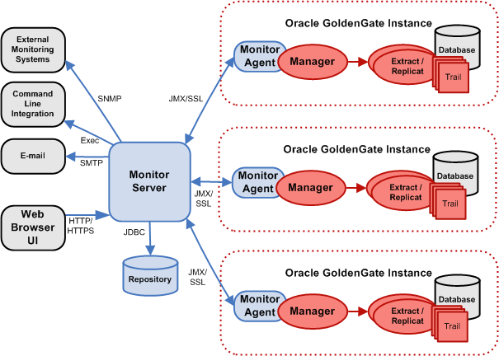
Exemple d’architecture de monitoring

Slide 28
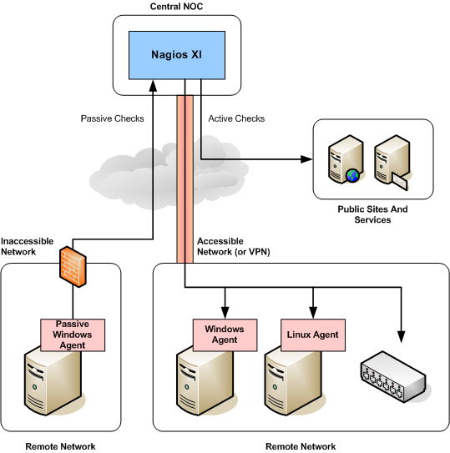
Exemple d’architecture de monitoring

Slide 29
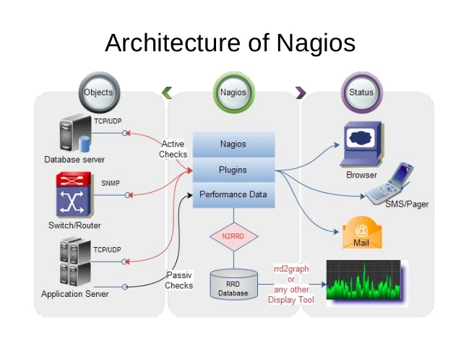

Slide 30
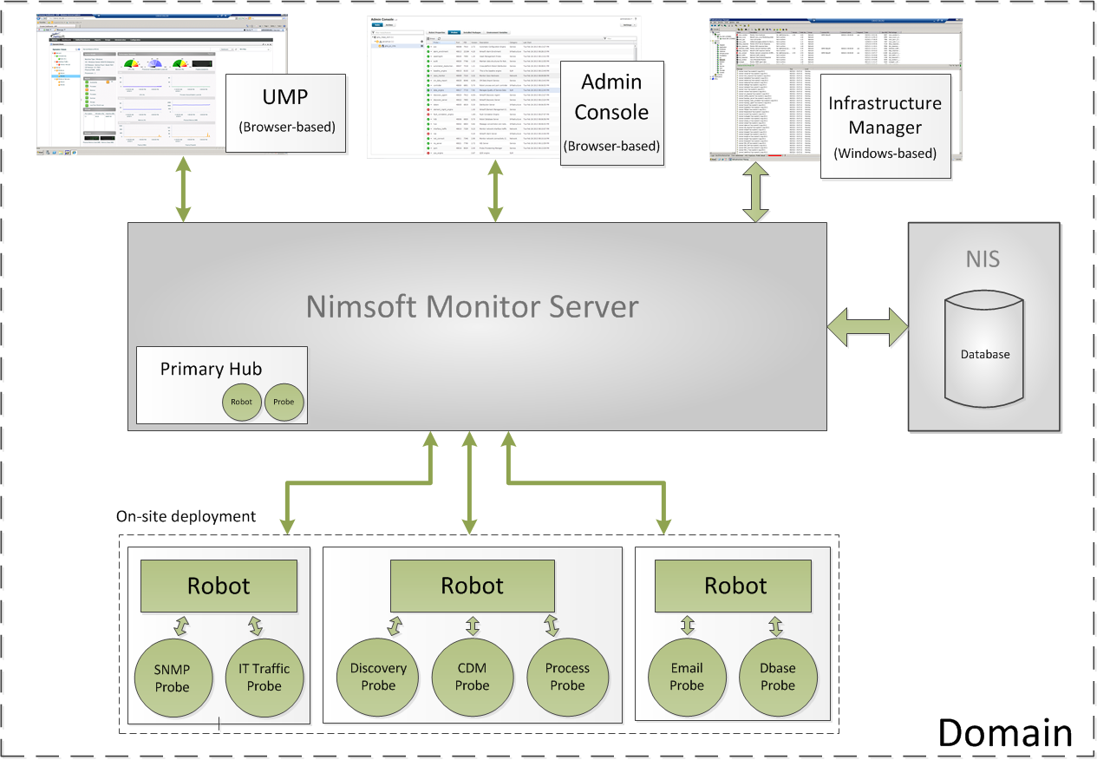
Exemple d’architecture de monitoring

Slide 31
Architecture plateforme 3
Fusion avec l’Observabilité
  Monitoring : détecter le plantage, Observabilité: détecter la root cause (pourquoi)
Notion d’évenement / log
  Les évènements de monitoring permettent de piloter l’application
Le traitement des alertes est automatisé
  Panne => remédiation automatique (~destruction)
  Suppression d’une instance EC2, rebuild automatique par AutoScalling Group
  Les alertes doivent être configurées pour déclencher des évènements et des actions (CloudWatchEvent puis Lambda)
Marché : DataDog / Dynatrace / Splunk

Slide 32
Sauvegarde
Objectif : sauvegarder les données / SI pour les restaurer à un état antécédent (si besoin !)
Fréquence et rétention

Slide 33
Plan de sauvegarde
Orchestration/planification de lancement des sauvegardes
  Orchestration : pre & post conditions
    Arrêt de l’appli, purge, synchro DR, sauvegarde
  Planification : à quelle heure ?
    Arrêt à 23h, lancement de la sauvegarde à minuit
Qu’est ce qui empêche une sauvegarde de ce faire ?
  Fichier locké

Slide 34
Actions humaines
Vérifier que les sauvegardes se font bien (daily report)
  KO = event de monitoring
  Troobleshooting si KO
  Vérifier que les actions de destagging sont bien réalisées
Test de restauration (rares)

Slide 35
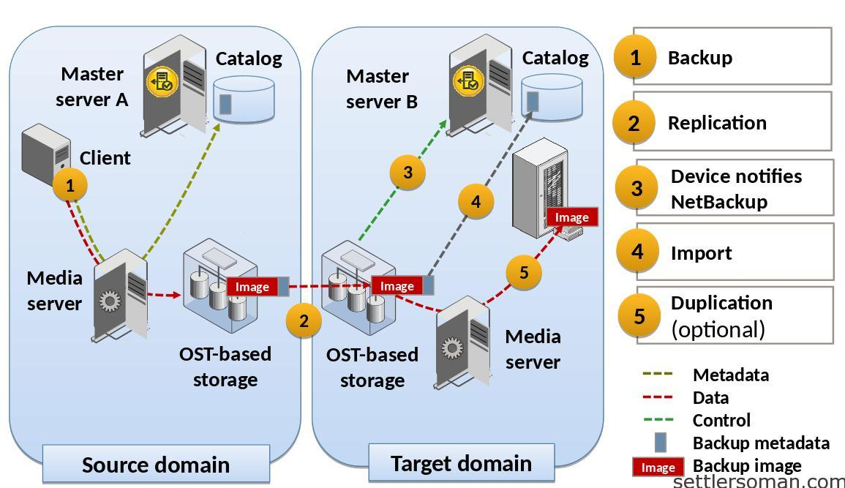
Exemple architecture de sauvegarde

Slide 36
Exemple catalogue de service sauvegarde

Slide 37
Sauvegarde plateforme 3
Utilisation des mécanismes de « protection » interne des données
  Snapshots (AWS RDS, OpenStack Cinder)
  Journalisation (AWS S3, OpenStack Switf)
  Copie dans Glacier
Si besoin, externalisation des données en dehors du site principal

Slide 38
Métrologie
Historisation des métriques/capteur de performance dans des Graphs / Dashbord
Objectif : suivi de la performance, capacity planning, debug/troobleshooting/foresinc
Domaine : réseau, compute, storage, middleware, applicatif
A besoin d’un humain pour interpréter (souvent complexe)
Peut être utilisé pour le « billing »

Slide 39
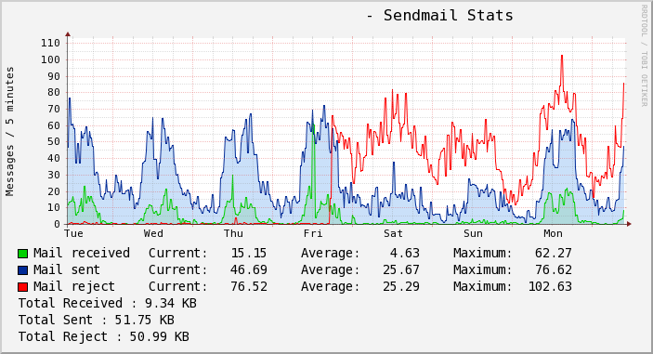
Exemple de métrologie

Slide 40
Métrologie architecture 3.0
Utilisation de techno « Big Data »
Se déverse souvent dans une plateforme Big Data pour héberger les métriques (data lake)
Ex ELK : ElasticSearch / LogStash / Kibana
Graphiques présentés par des outils de data viz
Couplé aux outils de logs (splunk, SIEM)

Slide 41
Batch & Orchestrator
Outils d’ordonnancement de taches
Ex d’un CAC 40 : 8000 « jobs » toutes les nuits
Type de job : alimentation, transfert, transformation, sauvegarde, purge, archivage…
Conditions entre les jobs, boucles…
=> Programmation du SI
Marché : Control M, Dollar Universe ($u)
People : surveillance de l’activité par le Command Center

Slide 42
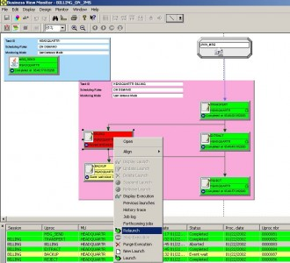

Slide 43
Batch & orchestrator architecture platform 3.0
Très peu de « batch » en architecture 3.0
Les traitements sont transactionnels ( <> batch) voire (quasi)temps réels
Il n’y a pas de notion de « nuits » (business 24/7, follow the sun)

Slide 44
Capacity Planning
Activité humaine et outillé du SI
Objectif : anticiper les changements à réaliser maintenant pour accepter un besoin futur
~ Gestion du stock
Faire attention aux limites et effets seuils (si l’architecture pas linéaire et infinie)
Analogie :
  Femme enceinte
  Faire ses courses
Outils : métrologie, Excel (extrapolation), cerveau

Slide 45
Gestion des environnements
Environnement : prod, non prod, test, dev, uat, pra…
Environnement : Zone cloisonnée / étanches du SI (infrastructure, middleware, applications / logiciels)
Objectif : ne pas développer sur la production, ne pas faire des tests sur la production
=> On peut doubler / tripler la production… mais cela coute cher et il faut optimiser

Slide 46
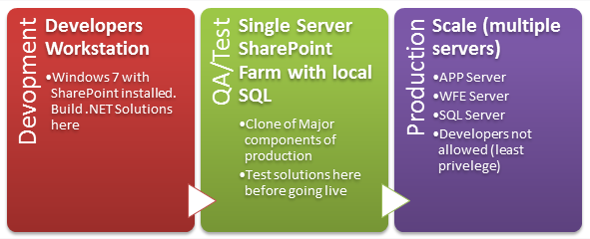
Optimisation
  Infrastructure (nombre, type, performance)
    Serveur : virtualisation, partitionnement, cloud
    Stockage : classes de stockage (medias), activation ou non des fonctionnalités d’optimization avancées
    Réseau : équipement différents, redondance
  Licences (sql server Entreprise vs SQL Express)

Slide 47
Cloisonnement vs communication
Cloisonnement
  Serveur : serveurs différents (vm, containers…)
  Stockage : stockage (file system)
  Réseau : vlan / subnet, firewall
  Middleware : instance différentes (app, db)
  Appli : URL différentes
    https://financialwebsupplier.carrefour.com/psp/E1FWSPD1
    https://financialwebsupplier.uat.carrefour.com/psp/E1FWSPD1
    https://livraisonexpress.carrefour.fr
    https://instant.uat.fr.carrefour.com/
    https://stela.pprod.uap.total.com/web/guest/actualites
Cloisonnement fort pour éviter les erreurs / actions malveillantes
Vs : discussions entre les environnements :
  « mettre en production »
  Rafraichir des données de tests depuis la production
=> Role de la Software Factory
=> Mode 2 et 3 identiques

Slide 48
Test de DR
Objectif : tester que le « DR » (Disater Recovery) fonctionne
Dans les faits, le test est souvent partiel
Plusieurs niveau de test :
  bascule avec aller/retour instantané (plateforme 2)
  bascule avec run sur site de secours (plateforme 2 maitrisée)
  allers/retours perpétuels (plateforme 3.0)
Fait 1 fois par ans, voire tous les 2 ans (arrêt électrique des DC tous les 5 ans)
Obligations légales pour certaines fonctions vitales de l’Etat (banque, chu, transports, médias…)

Slide 49
Organisation / people
Niveau de traitement des actions (complexité)
  Niveau 1 : procéduré => « redémarrer votre box »
  Niveau 2 : non procéduré
  Niveau 3 : expertise
Infogérance externe (/ interne)
  Infogérance (2.0) : IBM, HP, Sogeti, CapGemini, Sopra Steria, Atos (poids lourds)
    Niveau 1 et 2 : offshore, niveau 3 en France
  Infogérance 3.0 (CloudOps, SRE)
    Niveau 1 et 2 : automatisé, niveau 3 en France
Besoin de « redonder les peoples » (PRU, VPN)

Slide 50
ITIL / ITSM
ITIL : standard d’opérations => comment structurer sa production ?
ITSM = IT service management => regroupe tout (logiciel, processus) de pilotage d’un service IT (portail, ticketing, référentiels / CMDB, gestion des changements, problèmes, incidents
Mesure l’atteinte des SLAs
Marché : Service Now (SaaS), BCM, mise en place de processus interne

Slide 51
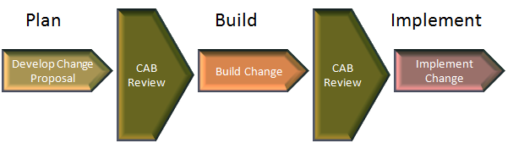
Change
Qu’est ce qu’un changement ? Un projet ?
Comment réaliser un changement de manière industrielle et maitrisée ?
  Mesure d’impact (rajouter une prise électrique => besoin de changer le compteur électrique de l’usine)
  Planification (éviter les collisions)
  Prévoir les bonnes personnes / bons outils
  Tracer => 80% des « problèmes » proviennent d’un change mal réalisée
  Avoir une procédure de rollback

Slide 52
Incident
Incident : évènement imprévu qui perturbe le bon fonctionnement
Réaction : il faut réparer
Action : communiquer
Outils : gestion de conf, gestion des changements, traçabilité des incident, gestion des problèmes

